Slide 1
«Я и мои права»
Воспитатель МБДОУ Дубовский детский сад, Пересыпкина Екатерина Александровна

Slide 2
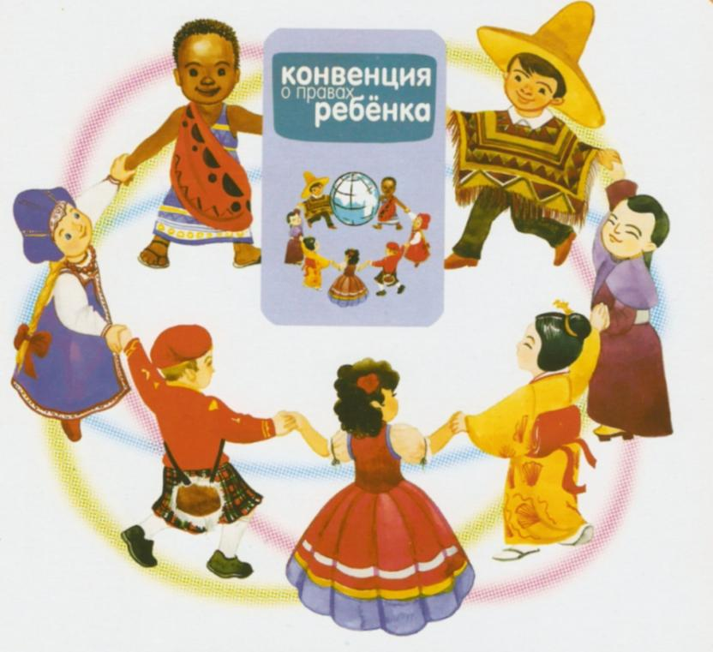
Как называется документ, в котором закреплены права
ребенка в нашей стране?
Конвенция о правах ребенка

Slide 3
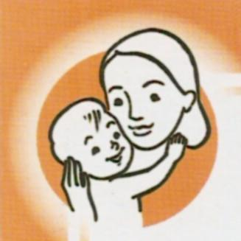
Право на жизнь
Никто и никогда не может лишить ребенка
ЖИЗНИ

Slide 4
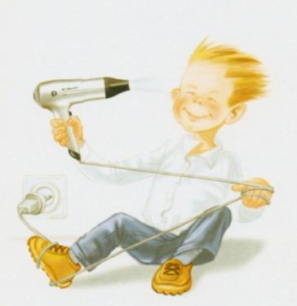
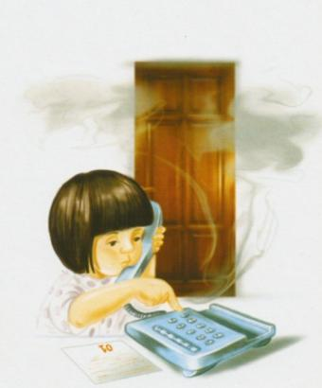
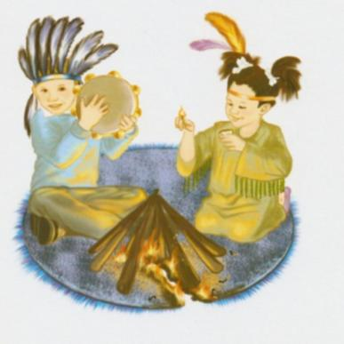
Какие правила поведения
нарушают дети?
«Зажигалка – не игрушка!» -
Помнит каждый дошколенок.
Что огонь вам - не подружка,
Дети знать должны с пеленок!
С феном шутки очень плохи!
Объясните это крохе.
Ну а если у воды –
Тут не избежать беды!»

Slide 5
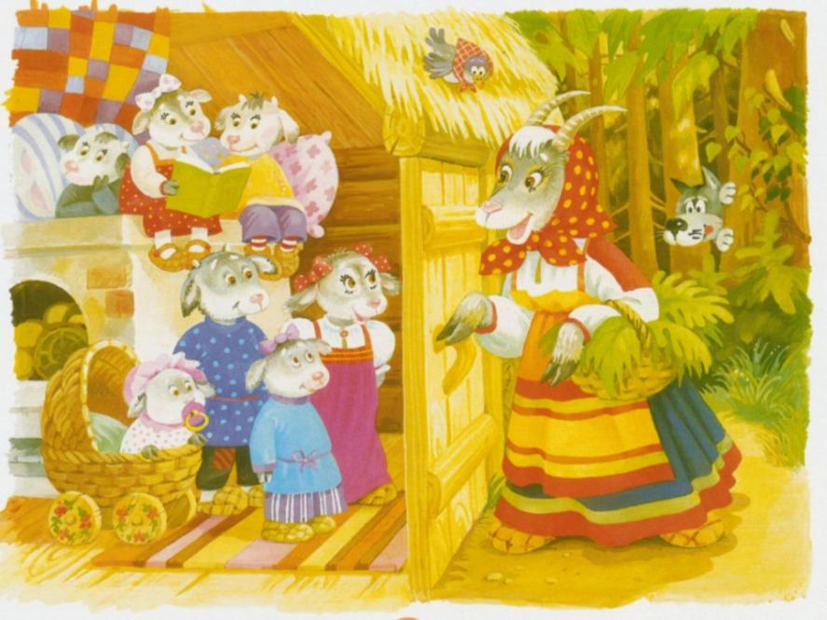
Вспомни, как называется сказка?
Подумай, право каких героев на жизнь было нарушено?
Кто пытался нарушить это право?
Ты, конечно же, помнишь, что это русская народная
сказка «Волк и семеро козлят».
В ней волк пытался нарушить право козлят на жизнь.

Slide 6
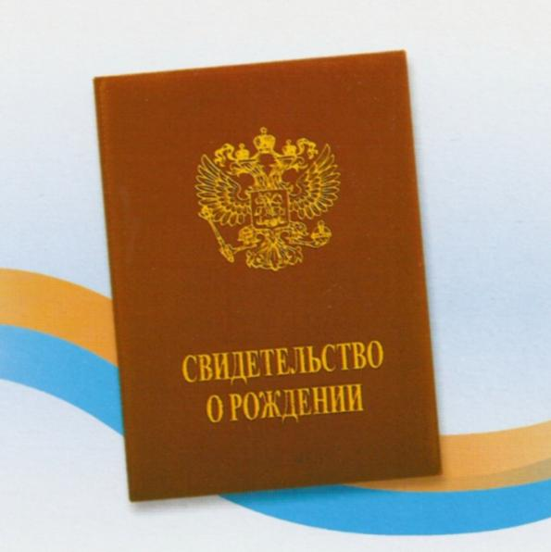
Каждый ребенок имеет
право на имя
Имена у детей разными бывают.
Почему, отчего так нас называют?
Вот Виктория – победа –
Названа по просьбе деда.
Леонид – подобный льву,
Лёнькой я его зову.
А Мариночка – морская,
Имя это слух ласкает.
Почему, отчего так нас называют?
Почему имена разными бывают?
А что означает твое имя?

Slide 7
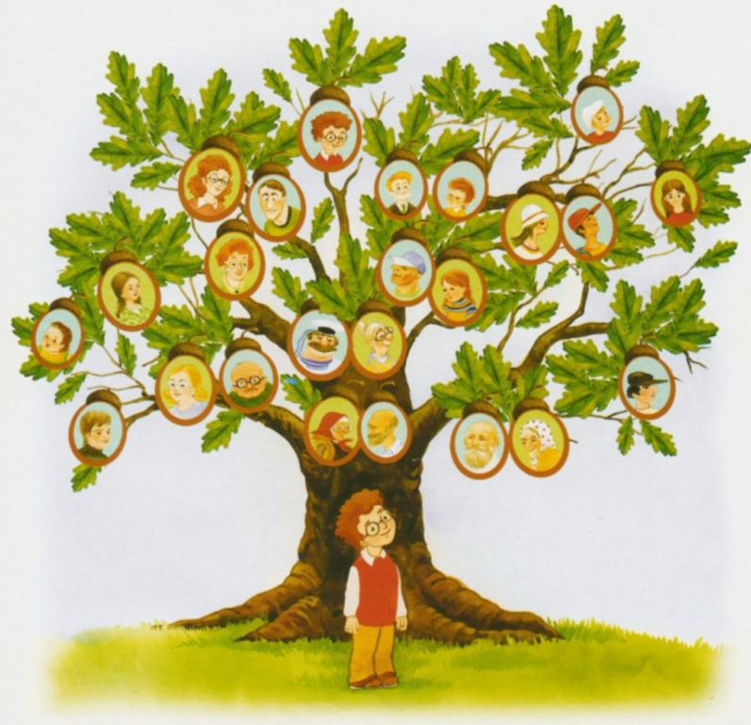
Каждый ребенок имеет
право знать своих родителей,
право на их заботу
Постарайся запомнить
пословицы и поговорки о семье:
Кто живет ладно, у того все складно.
Вся семья вместе – так и душа на месте.
Кто родителей почитает, тот вовеки не погибает.

Slide 8
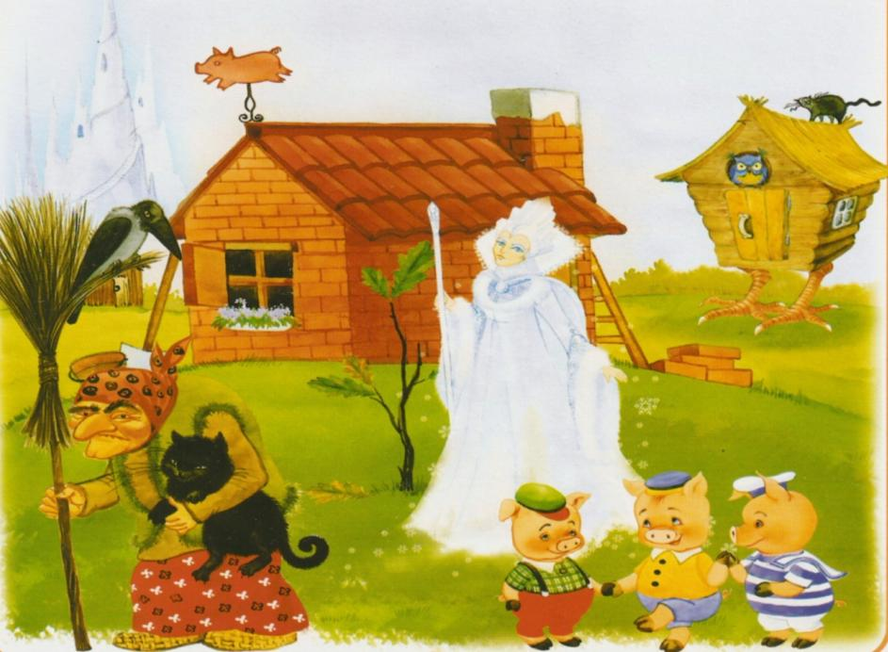
Каждый ребенок имеет право на жилье
и его неприкосновенность
Рассмотри картинку.
Найди дом каждого сказочного героя.
Как ты догадался кому какой дом принадлежит?

Slide 9
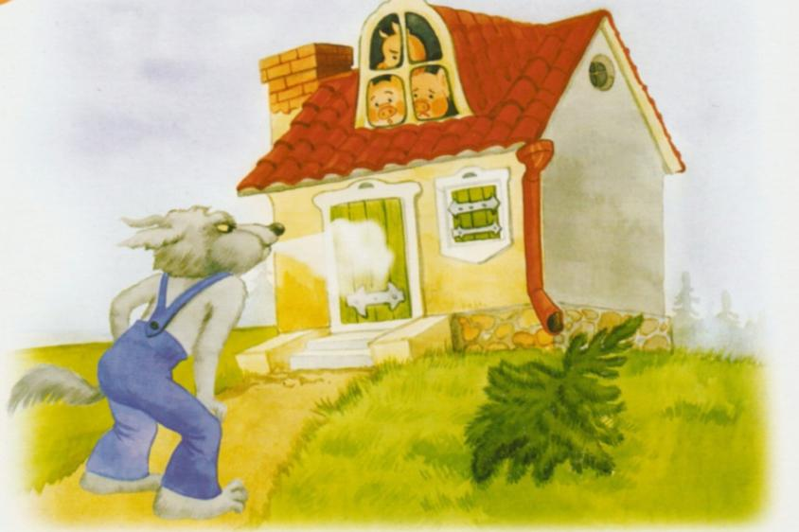
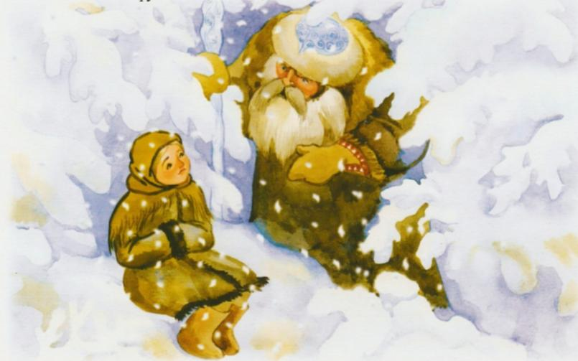
Рассмотри картинки к сказкам.
Вспомни их названия, как зовут героев,
право которых на жилье было нарушено.
Кто нарушил это право?

Slide 10
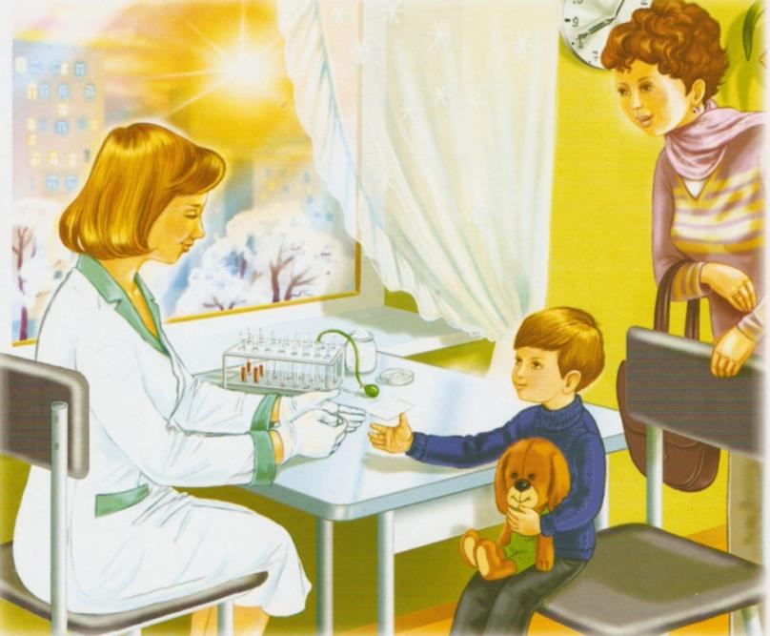
Здоровье – главная ценность человека.
У каждого ребенка есть
право на здоровье и
медицинское обслуживание
Рассмотри картинку. Кто на ней изображен? Где работает медсестра?

Slide 11
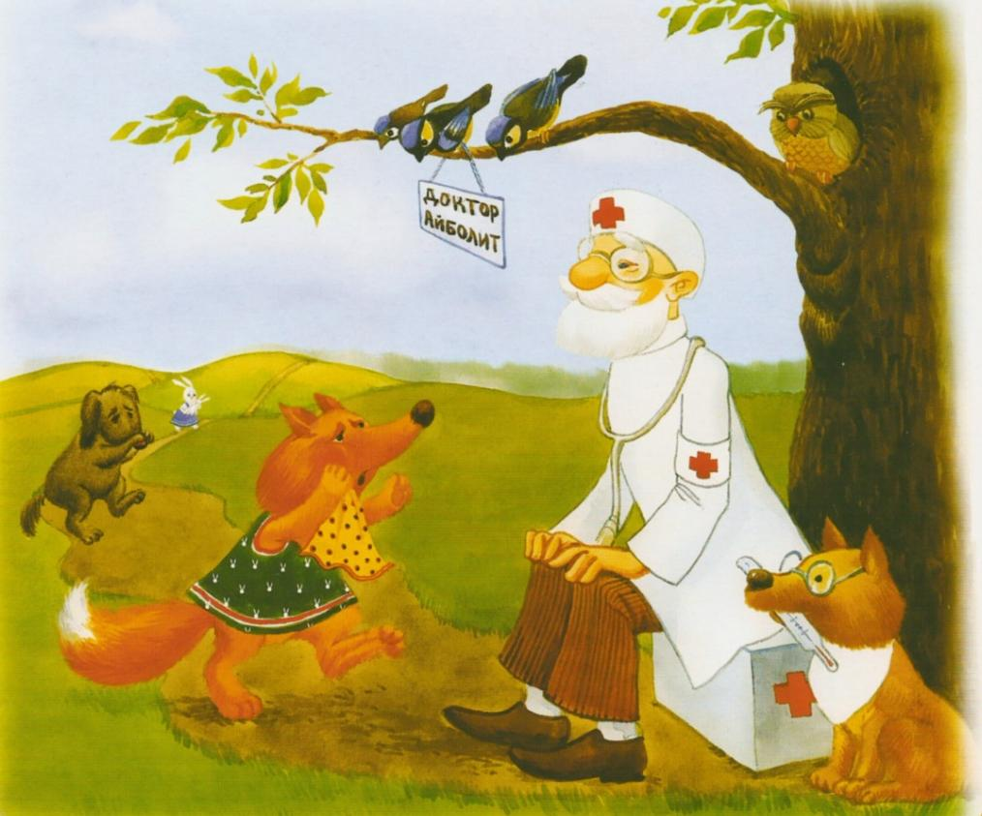
Рассмотри картинку. Какую медицинскую помощь
оказывает доктор Айболит героям одноименной сказки?

Slide 12
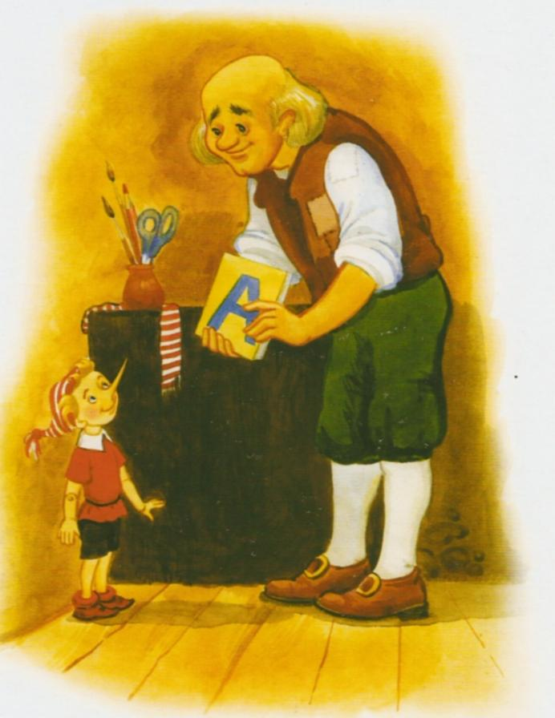
Право на образование
Рассмотри картинку к сказке. Вспомни, как она называется.
Что сделал папа Карло, чтобы купить Буратино азбуку?

Slide 13
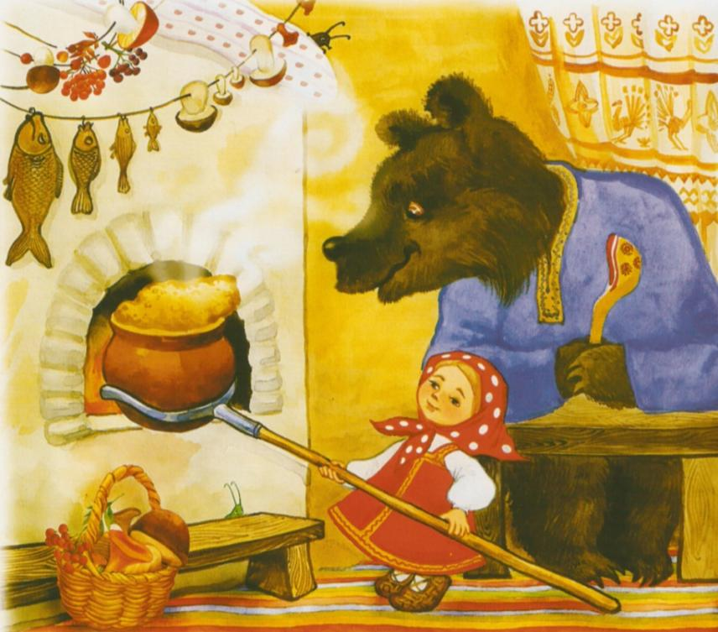
Право на защиту
от экономической эксплуатации
Какие права Маши нарушает медведь?

Slide 14
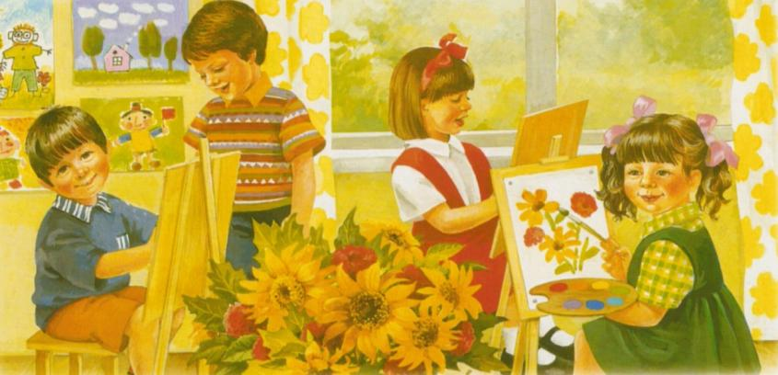
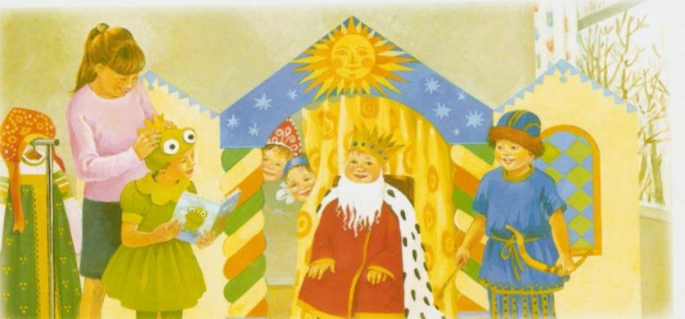
Право на отдых и досуг

Slide 15
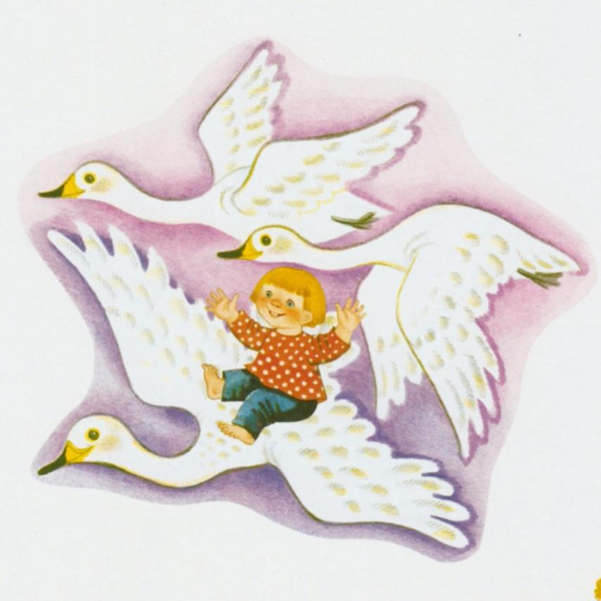
Право на защиту от похищения

Slide 16
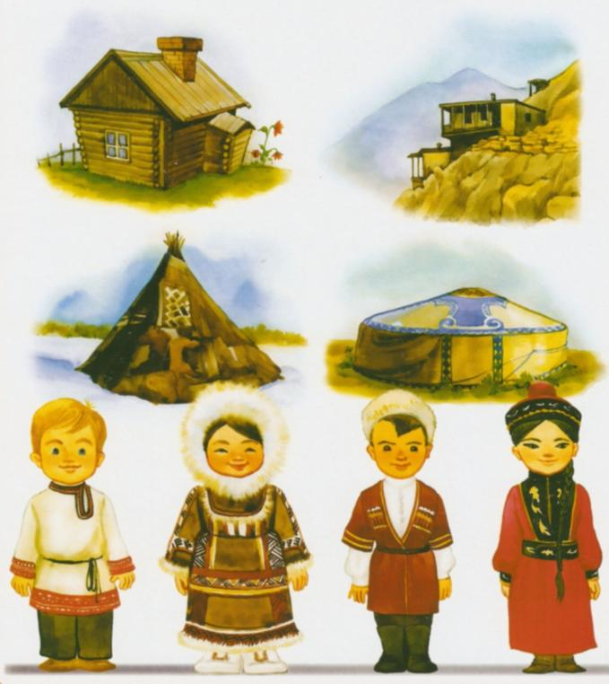
Право на культурную и национальную
самобытность, родной язык
В избе – русские,
в чуме – чукчи,
в юрте – калмыки,
в сакле – осетины.
Рассмотри картинки. И покажи, какой народ
в каком доме живет?

Slide 17
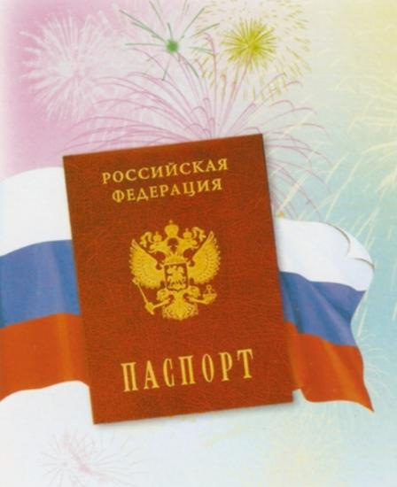
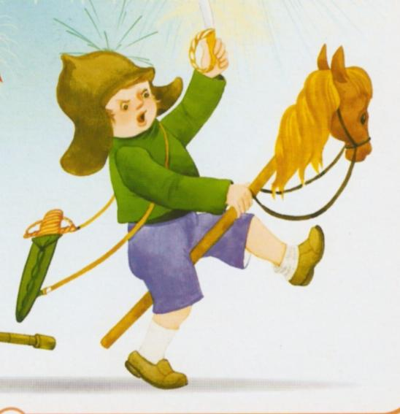
Право на гражданство
С самого рождения ребенок
является гражданином государства,
в котором живет

Slide 18
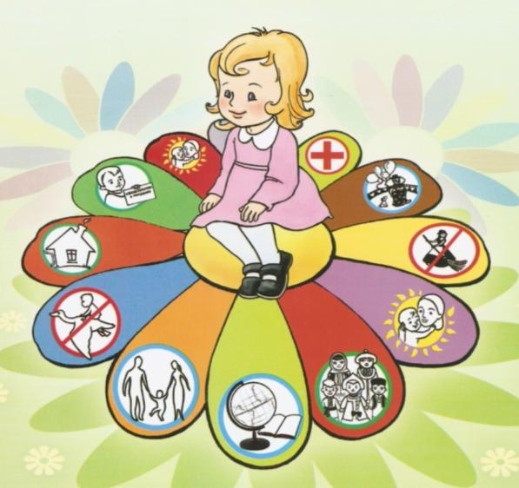
Какие права детей
ты запомнил???

Slide 19
При создании презентации
использовался материал
наглядного пособия:
Информационно-деловое оснащение ДОУ
Мои права.
Дошкольникам о правах и обязанностях.
Приложение к журналу «Дошкольная педагогика»
Издательство «Детство - Пресс»,
197348 СПб., а/я 45

